Slide 1








Tiết 99
THỰC HÀNH TIẾNG VIỆT
MẠCH LẠC VÀ LIÊN KẾT
(BIỆN PHÁP LIÊN KẾT VÀ TỪ NGỮ LIÊN KẾT)
Giáo viên: ....................

Slide 2





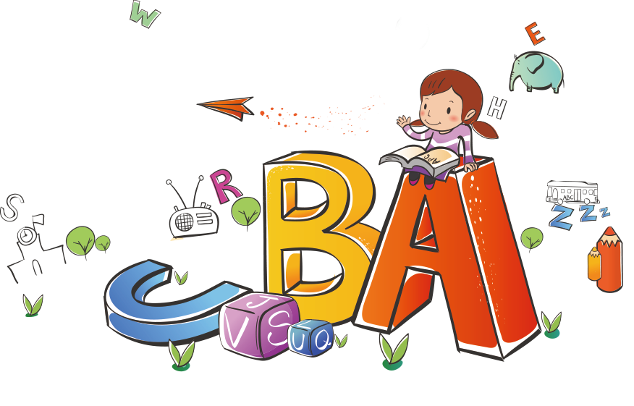

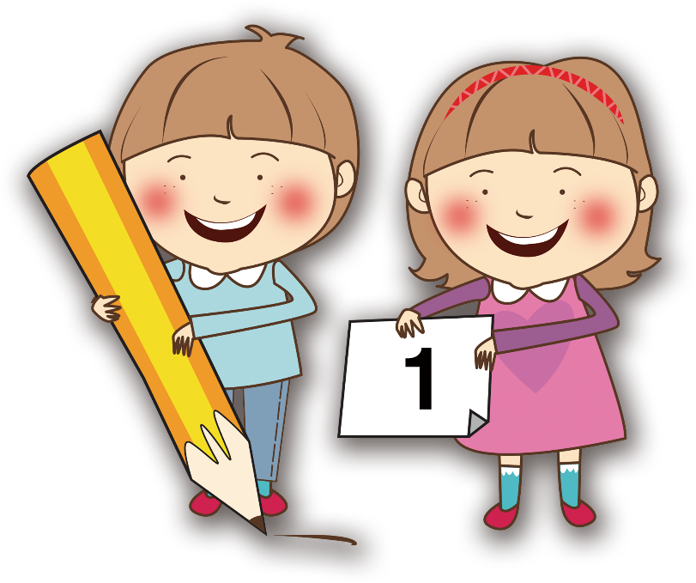
Hoạt động
mở đầu

Slide 3




Đọc đoạn văn sau và chỉ ra những yếu tố giúp đoạn văn có sự kết nối với nhau

Slide 4
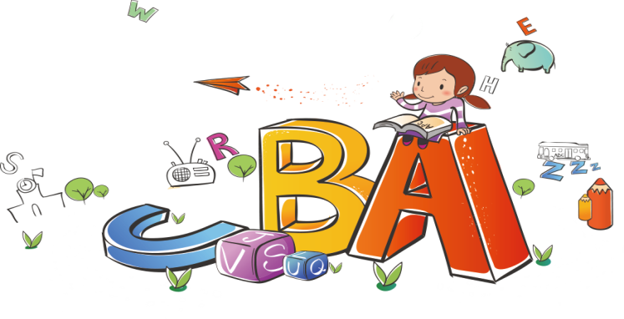
* Gợi ý:
Trên hành trình đến với tương lai, mỗi người cần có riêng cho mình một “tấm bản đồ”. “Tấm bản đồ” giúp con người chủ động, tự tin vào hướng đi mình lựa chọn. Nó có thể giúp con người vượt qua những khó khăn thử thách trên từng bước đường đời. Mỗi người có một hành trình trưởng thành riêng. Trong quá trình trưởng thành, bài học chỉ được rút ra từ trải nghiệm của bản thân, kể cả thành công và thất bại, không thể bắt chước, vay mượn kinh nghiệm sống của bất kì ai khác.

Slide 5

Hình thành
kiến thức

Slide 6






Hình thành kiến thức
I.
Kiến thức cần nhớ

Slide 7



Phiếu học tập số 1: Một số phép liên kết thường dùng
Phép liên kết | Khái niệm | Ví dụ
Phép lặp từ ngữ
Phép thế
Phép nối
Gv phát PHT số 1, Hs hoàn thiện phiếu theo nhóm đôi

Slide 8
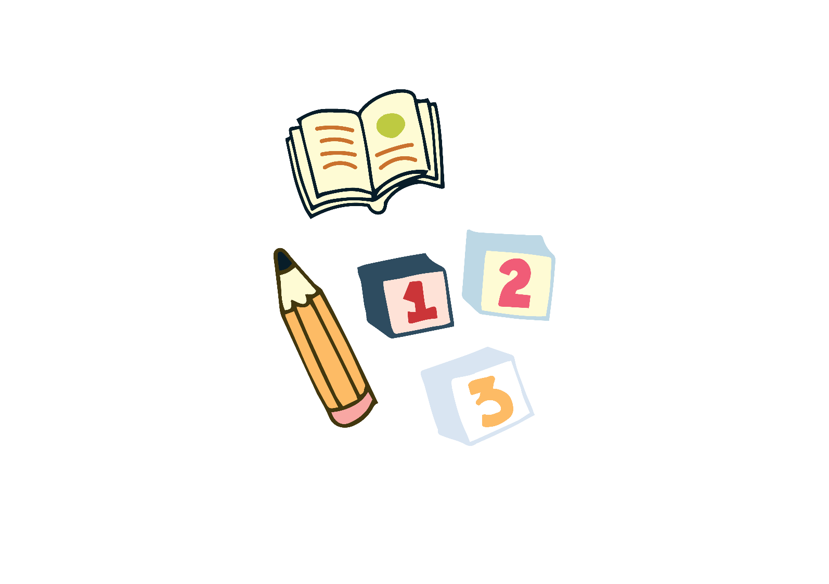
Gợi ý Phiếu học tập số 1
Phép liên kết | Khái niệm | Ví dụ
Phép nối | Câu đứng sau có từ ngữ nối biểu thị quan hệ với câu trước. | Nam rất chăm chỉ đọc sách. Vì vậy, bạn ấy đã có vốn sống phong phú.
Phép thế | Câu đứng sau có từ ngữ dùng để thay thế cho từ ngữ ở câu trước. | Dân ta có lòng nồng nàn yêu nước. Đó là một truyền thống quý báu của ta.
Phép lặp | Câu đứng sau lặp lại từ ngữ ở câu đứng trước, có tác dụng liên kết. | Học bài là thói quen tốt. Nếu chăm chỉ học bài thì bạn sẽ thành công trong tương lai

Slide 9



Phép nối
Phép thế
Phép lặp
Câu đứng sau có từ ngữ nối biểu thị quan hệ với câu trước.
Câu đứng sau có từ ngữ dùng để thay thế cho từ ngữ ở câu trước.
Câu đứng sau lặp lại từ ngữ ở câu đứng trước, có tác dụng liên kết.

Slide 10
Hoạt động
luyện tập

Slide 11
II.
Luyện tập

Slide 12

Đọc hai đoạn văn sau và thực hiện các nhiệm vụ ở dưới:
Đoạn thứ nhất: (1) Sam, bản đồ dẫn đường của cháu như thế nào? (2) Ông sẽ kể cho cháu nghe tấm bản đồ của ông. (3) Khi ông còn nhỏ, mẹ ông luôn nhìn cuộc đời này như một nơi đây hiếm nguy. (4) Bà vẫn hay nói với ông rằng để tồn tại, ông phải luôn đề phòng, phải luôn cảnh giác. (5) Bố của ông cũng phần nào đồng ý với quan điểm đó.
Đoạn thứ hai: (1) Nhưng quan điểm ấy dường như không phù hợp với ông. (2) Những gì ông thấy không giống như lời mẹ ông nói. (3) Ông cảm thấy yêu mến và tin tưởng tất cả mọi người xung quanh, (4) Ông thấy cuộc đời là chốn bình yên và an toàn. (5) Kết quả là ông nhận thấy mình khác biệt với chính gia đình mình. (6) Chưa bao giờ ông cảm thấy tự tin với quan điểm của mình, bởi gia đình ông luôn cho rằng quan điểm đó là hoàn toàn sai lầm. (7) Mỗi khi ông và mẹ trò chuyện về một người nào đó và ông khen ngợi họ dễ thương, tốt bụng, thế nào mẹ ông cũng ngán ngẩm: “Cứ chờ mà xem!”.

Slide 13


Câu 1
Em hãy tóm lược ý của từng đoạn văn trong một câu và cho biết nhờ tính chất gì của hai đoạn văn mà em tóm lược được như vậy.

Slide 14


Trả lời câu 1:
Đoạn thứ hai: Ông luôn tin tưởng mọi người. ngược lại, mẹ ông thì luôn hoài nghi.
Đoạn thứ nhất: Ông nhớ lại cách nhìn cuộc đời của mẹ ông và bố ông.
→ Do tất cả các câu trong đoạn văn cùng thể hiện một chủ đề, giữa các câu có sự liên kết về hình thức nên em đã tóm lược được nội dung của mỗi đoạn.

Slide 15
Câu 2
Chỉ ra các phương tiện liên kết các câu trong đoạn thứ nhất và các câu trong đoạn thứ hai.

Slide 16
Trả lời câu 2:
+ Câu 2 gắn với câu 1 bằng lặp từ ngữ (Bản đồ dẫn
đường của cháu- tấm bản đồ của ông).
+ Câu 3 gắn với câu 2 bằng lặp từ “ông”
+ Câu 4 gắn với câu 3 bằng đại từ thay thế (mẹ ông- bà), bằng việc lặp lại từ “ông”.
+ Câu 5 gắn với câu 4 bằng từ ngữ thay thế (quan điểm đó thay cho một cụm dài nói về quan điểm của bà mẹ)
và bằng việc lặp lại từ ông.
Ở đoạn thứ nhất
Ở đoạn thứ hai
Tất cả các câu liền kề nhau đều gắn với nhau bằng cách lặp từ ông.

Slide 17
Câu 3
Câu nào có tác dụng liên kết đoạn thứ hai với đoạn thứ nhất? Những phương tiện liên kết nào được sử dụng trong câu đó?

Slide 18
Trả lời câu 3:
Câu “Nhưng quan điểm ấy dường như không phù hợp với ông” có tác dụng để liên kết hai đoạn văn với nhau.
Phương tiện liên kết là quan hệ từ “nhưng” - chữ đầu tiên nằm ở câu 1 của đoạn thứ hai. Đoạn sau lặp lại từ “quan điểm” ở đoạn trước cũng có tác dụng liên kết.

Slide 19
Câu 4
Em thử đổi vị trí các câu trong đoạn thứ nhất và đoạn thứ hai theo một trật tự bất kì, chẳng hạn 2, 4, 1,3,5 (đoạn thứ nhất ) và 7, 3, 4, 6, 1, 5, 2 (đoạn thứ hai). Hãy đọc lại các câu theo trật tự đã thay đổi và rút ra nhận xét.

Slide 20
Trả lời câu 4:
Ở tập hợp thứ hai: Về hình thức, các phương tiện liên kết (lặp từ ông) vẫn tồn tại, song các câu không có sự liên kết về nội dung.
Ở tập hợp thứ nhất: Về hình thức, một số câu liền kề nhau không còn phương tiện liên kết, nhưng quan trọng hơn giữa chúng không có mối quan hệ về nội dung.
→ Cả hai tập hợp không làm nổi bật được 1 chủ đề nào đó cố định, vì vậy đây không được coi là hai đoạn văn, mà chỉ coi là hai tập hợp hỗn độn.

Slide 21
Câu 5
Hai đoạn văn trên sắp xếp đúng trật tự trong văn bản. Em thử hoán đổi vị trí hai đoạn cho nhau và rút ra nhận xét.

Slide 22

Trả lời câu 5:
Bản thân mỗi đoạn không có gì thay đổi ý nghĩa, nhưng giờ đây hai đoạn không còn quan hệ logic. Dấu hiệu lộn xộn thể hiện rất rõ ở chỗ: câu chuyện về sự trái ngược trong cách nhìn nhận về cuộc đời, con người của mẹ và của ông đã kể xong ở đoạn trên, thì đoạn dưới mới thấy nói: Ông sẽ kể cháu nghe… Nói như vậy không phù hợp với thực tế giao tiếp.

Slide 23
Hoạt động
vận dụng

Slide 24

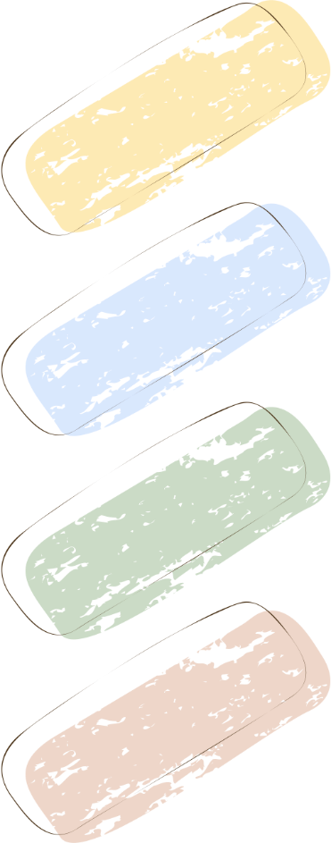

Viết một đoạn văn với chủ đề tự chọn, trong đó có sử dụng ít nhất 2 phép liên kết

Slide 25








Cảm nhận về cuốn sách Hachiko chú chó đợi chờ
Em thích đọc sách, đọc truyện. "Hachiko chú chó đợi chờ" là cuốn sách mà em yêu thích nhất. Lần đầu tiên em đọc cuốn sách này đã rất xúc động và ấn tượng. Cuốn sách kể về cuộc sống và tình cảm, sự trung thành của chú chó Hachiko dành cho người chủ của mình. Giáo sư Eisaburo Ueno là chủ của Hachiko, khi chủ còn sống, Hachiko hàng ngày theo ông đến nhà ga tiễn ông đi làm, đều đặn 5 giờ chiều lại đến nhà ga đón ông trở về. Nhưng rồi giáo sư qua đời, Hachiko thì không biết điều đó, chú chó vẫn làm công việc của mình, chờ chủ trong mòn mỏi bất kể mưa nắng không thiếu một ngày nào trong suốt 10 năm. Sự trung thành của chú chó khiến Hachiko trở thành biểu tượng cho lòng trung thành ở đất nước Nhật Bản, trở thành chú chó nổi tiếng nhất thế giới. Từng câu chuyện của Hachiko khiến con tim em lay động, những hàng nước mắt vẫn không thể kìm được mỗi lần đọc sách.

Slide 26



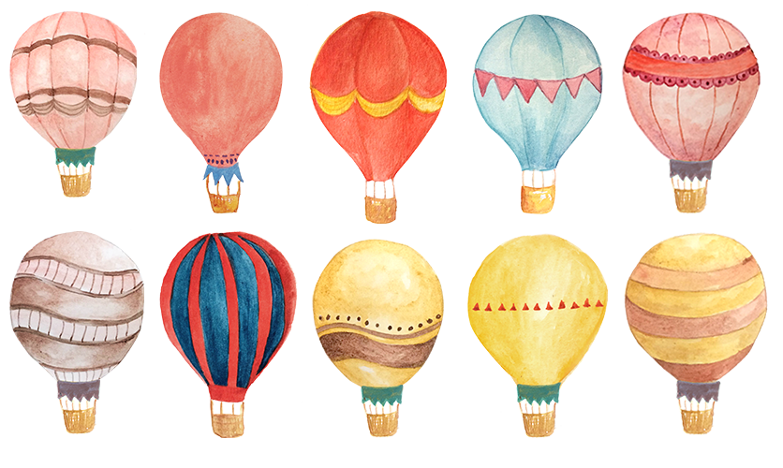


Hẹn gặp lại!

